Slide 1

有限空间生产安全
事故典型案例警示
根据应急管理部2021年8月最新通报整理

Slide 2
应急管理部公布一批工贸行业有限空间生产安全事故典型案例
重要通知
应急管理部公布一批工贸行业有限空间生产安全事故典型案例
据统计，2016年1月1日至2021年7月15日，工贸行业共发生有限空间较大事故66起，共造成248人死亡。其中，2017年、2018年间超过当年工贸行业较大事故起数的50%。2021以来，工贸行业已发生6起有限空间较大事故，共造成26人死亡，特别是四川省连续发生了两起死亡6人以上的有限空间中毒事故。
这些事故暴露出一些企业对有限空间中毒亡人风险认识不清，不落实“先通风、再检测、后作业”的要求，安全培训不到位、防护装备不齐全等问题。
为落实习近平总书记“一厂出事故，万厂受教育”的重要指示要求，应急管理部现对外公布5起2020年以来发生的工贸行业有限空间生产安全事故典型案例，这5起事故共造成23人死亡，2人受伤。

Slide 3

1
五起典型事故案例
应急管理部最新公布，关键词
污水沟作业
硫化氢中毒
PART
一氧化碳中毒
二氧化硫中毒
坠落跌落
中毒窒息

Slide 4
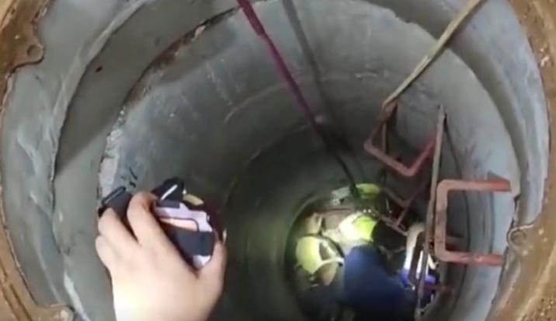
事故警示
01 湖北随州正大有限公司“4·23”较大中毒和窒息事故
湖北随州正大有限公司“4·23”较大中毒和窒息事故
2020年4月23日15时许，湖北省随州市高新区正大有限公司羽毛粉车间在清理污水沟时发生一起较大中毒和窒息事故，造成3人死亡。
事故发生的主要原因是进入污水沟作业的两人和参与施救的一人，吸入污水沟内硫化氢、氰化氢等高浓度混合型有毒有害气体，导致急性中毒死亡。

Slide 5
事故教训
01 湖北随州正大有限公司“4·23”较大中毒和窒息事故
事故主要教训
湖北正大有限公司违反有关安全规定，将有限空间作业项目发包给不具备安全生产条件的个人。进入污水沟开展清理作业的人员未履行作业审批手续，未按照“先通风、再检测、后作业”要求，在未检测有毒气体浓度、未佩戴有毒气体防护用品、无监护人员的情况下，违规进入污水沟内作业。

Slide 6
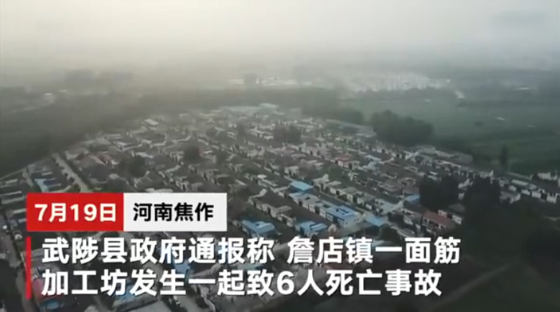
事故警示
02 河南焦作悯农面制品有限公司“7·18”较大中毒和窒息事故
河南焦作悯农面制品有限公司“7·18”较大中毒和窒息事故
2020年7月18日18时许，河南省焦作市悯农面制品有限公司发生一起较大中毒和窒息事故，造成6人死亡。
事故发生的主要原因是焦作悯农面制品有限公司1名员工作业时不慎坠入物料罐，吸入二氧化硫或硫化氢中毒死亡，其他5名员工救援处置不当，也中毒死亡。

Slide 7
事故教训
02 河南焦作悯农面制品有限公司“7·18”较大中毒和窒息事故
事故主要教训
焦作悯农公司安全管理制度操作规程不完善，有限空间管理制度缺失；未组织开展风险辨识管控和隐患排查治理，现场安全管理混乱；安全教育培训不到位，从业人员安全意识淡薄，应急处置能力差。

Slide 8
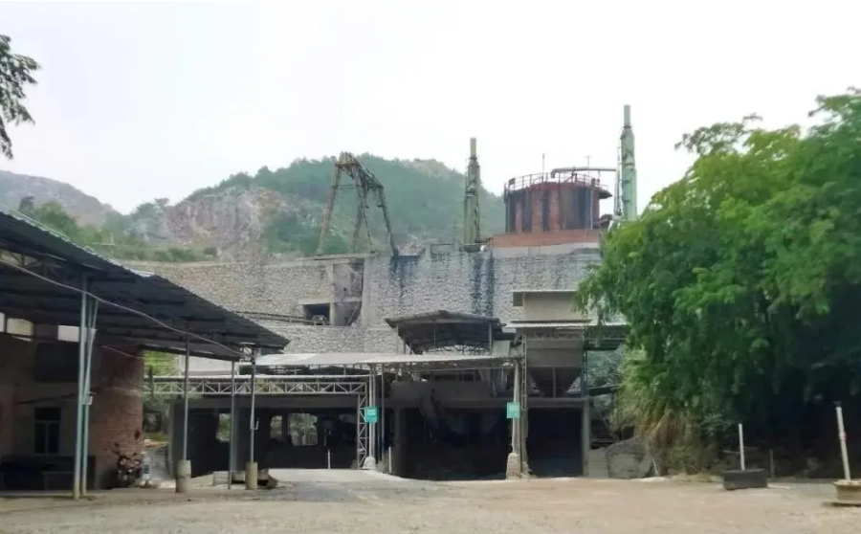
事故警示
03 江西赣州西江吉利石灰厂“8·31”较大中毒和窒息事故
江西赣州西江吉利石灰厂“8·31”较大中毒和窒息事故
2020年8月31日凌晨3时许，江西省赣州市会昌县西江吉利石灰厂发生一起较大中毒和窒息事故，造成3人死亡、1人受伤。
事故发生的主要原因是石灰窑烟气中含有大量一氧化碳，作业人员在无安全防护用品的情况下，进入一氧化碳超限的窑顶区域作业中毒死亡。

Slide 9
事故教训
03 江西赣州西江吉利石灰厂“8·31”较大中毒和窒息事故
事故主要教训
该公司生产工艺存在缺陷，安全管理混乱，未对石灰窑进行风险分析辨识，加料操作人员长时间暴露在含有一氧化碳的窑烟自然扩散区域，在从业人员屡屡发生窑烟中毒的情况下，没有采取安全措施进行防范，继续违规作业。

Slide 10
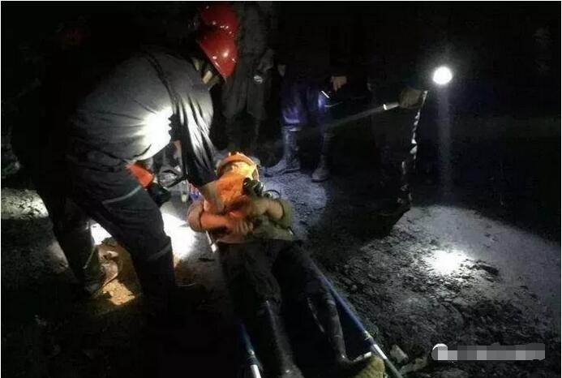
事故警示
04 福建三明立丰再生纸厂“3·28”较大中毒和窒息事故
福建三明立丰再生纸厂“3·28”较大中毒和窒息事故
2021年3月28日17时许，福建省三明市尤溪县立丰再生纸厂在进行白水收集沉淀池清洗作业时发生一起较大中毒和窒息事故，造成4人死亡。
事故发生的主要原因是立丰纸厂第三生产线承包人违反环保部门停产要求，擅自安排人员进行清理作业，1名员工在清理作业时未按照“先通风、再检测、后作业”要求，进入沉淀池作业中毒，3名施救人员未穿戴好防护用品进行施救，造成事故扩大。

Slide 11
事故教训
04 福建三明立丰再生纸厂“3·28”较大中毒和窒息事故
事故主要教训
企业安全生产管理混乱，有限空间安全防范措施落实不到位，未落实《工贸企业有限空间作业安全管理与监督暂行规定》，未有效开展有限空间辨识，建立台账，未制定作业方案。

Slide 12
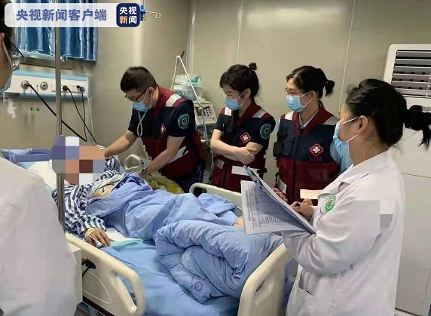
事故警示
05 四川宜宾福荣笋类食品厂“5·24”较大中毒和窒息事故
四川宜宾福荣笋类食品厂“5·24”较大中毒和窒息事故
2021年5月24日16时许，四川省宜宾市长宁县福荣笋类食品厂发生一起较大中毒和窒息事故，造成7人死亡、1人受伤。
事故发生的主要原因是福荣笋类食品厂废水处理间好氧池曝气风机发生故障，企业未停止使用污水处理相应的设施。曝气风机重新启动，高浓度硫化氢等有毒有害气体逸出扩散，作业及先期施救员在未采取任何安全防护措施的情况下进入废水处理间，吸入硫化氢等有毒有害气体中毒死亡。

Slide 13
事故教训
05 四川宜宾福荣笋类食品厂“5·24”较大中毒和窒息事故
事故主要教训
企业违法组织生产。2021年5月4日，废水处理间曝气风机和废水提升泵无法正常运行、处于停机状态后，企业未按照《四川省环境保护条例》向生态环境部门报告并停止运行相应的生产设施，仍然继续违法组织生产。企业有限空间作业安全管理严重缺位，未辨识出废水处理过程中可能产生硫化等有毒有害气体的风险，未执行有限空间作业审批以及“先通风、再检测、后作业”有关规定要求。企业未制定生产安全事故应急救援预案，未组织开展应急救援培训、演练，缺少有毒有害气体检测报警仪等必要的防护用品。

Slide 14
2
应急管理部要求
PART

Slide 15
应急管理部有关要求
重要提醒
应急管理部提醒：当前正值夏季高温时节,有限空间作业安全风险明显加大
应急管理部要求：
◉1 各地区要组织对涉及工业污水处理系统等有限空间作业的工贸企业深入排查，突出酱腌菜食品加工、造纸、皮革制造等重点企业，对这类重点企业开展指导服务和执法行动。
◉2 要通过宣传教育指导和依法处罚，让企业负责人、安全管理人员和员工充分认识和了解到有限空间作业的安全风险，提高企业作业人员的安全意识。
◉3 要指导企业对有限空间进行辨识，确定有限空间的数量、位置以及危险有害因素等基本情况，建立有限空间管理台账，在有限空间作业场所设置明显的安全警示标志，对承包单位的有限空间作业统一协调、管理。

Slide 16
应急管理部有关要求
重要提醒
应急管理部提醒：当前正值夏季高温时节,有限空间作业安全风险明显加大
应急管理部要求：
◉4 要督促企业配齐全身式安全带、三脚架、安全绳、通风设备、与作业环境危险有害因素相适应的检测报警仪器、正压式呼吸器等防护装备。
◉5 要督促企业严格落实作业审批制度，加强现场监护，遵守有限空间“先通风、再检测、后作业”要求。
◉6 对屡教不改者，必须对企业以及主要负责人严格处罚。

Slide 17
3
有限空间作业概述
PART

Slide 18
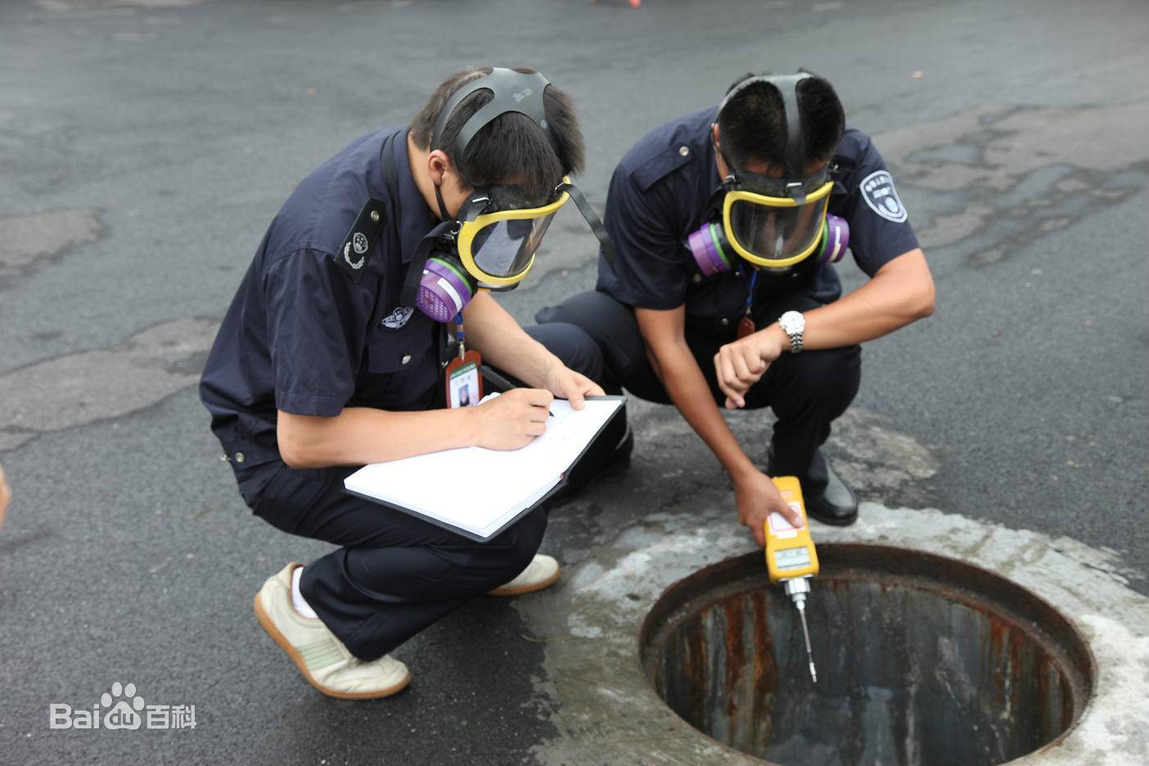
作业概述
什么是有限空间？有限空间的定义、分类和特点
有限空间的定义
有限空间是指封闭或者部分封闭，与外界相对隔离，出入口较为狭窄，作业人员不能长时间在内工作，自然通风不良，易造成有毒有害、易燃易爆物质积聚或者氧含量不足的空间。
定义为有限空间需同时满足以下三个条件，缺一不可：
1. 体积足够大，人能够完全进入；
2. 进出口有限或者受到限制；
3. 不是设计为长时间占用空间。

Slide 19
事故教训
什么是有限空间？有限空间的定义、分类和特点
有限空间的主要特点
一、通风不良，容易造成有毒、易燃气体的积聚和缺氧等；此特点是造成有限空间死亡事故的主要原因，有毒有害气体中又以硫化氢为常见；所以在进入有限空间前首先必须保证该空间内有足够的无害的空气。
二、对于某些有限空间，内部构造的复杂也是导致事故的原因之一。
三、内部固有风险产生危害时，人员不便于逃离或救援的，是其主要危害机理。
四、机械运转部件之间的空间不属于有限空间

Slide 20
事故教训
什么是有限空间？有限空间的定义、分类和特点
有限空间的事故特点
1.作业人员对有限空间概念的陌生，以致于根本无法认清相应空间存在的危害性，这是有限空间事故高发生率的根本原因；
2.监护、救援人员相关知识的匮乏是导致相应事故的高死亡人数的主要原因，经常发生一人在有限空间内作业发生意外，多名救援人员的进行营救时的死亡事故；
3.适用救援设备的缺失也是导致相应作业人员高死亡率的原因。

Slide 21
事故教训
01 湖北随州正大有限公司“4·23”较大中毒和窒息事故
有限空间的管理重点
1、有限空间作业应当严格遵守“先通风、再检测、后作业”的原则。检测指标包括氧浓度、易燃易爆物质（可燃性气体、爆炸性粉尘）浓度、有毒有害气体浓度。检测应当符合相关国家标准或者行业标准的规定。未经通风和检测合格，任何人员不得进入有限空间作业。检测的时间不得早于作业开始前30分钟。
2、检测人员进行检测时，应当记录检测的时间、地点、气体种类、浓度等信息。检测记录经检测人员签字后存档。
3、有限空间内盛装或者残留的物料对作业存在危害时，作业人员应当在作业前对物料进行清洗、清空或者置换。经检测，有限空间的危险有害因素符合《工作场所有害因素职业接触限值第一部分化学有害因素》（GBZ2.1）的要求后，方可进入有限空间作业。
4、在有限空间作业过程中，企业应当采取通风措施，保持空气流通，禁止采用纯氧通风换气。
5、在有限空间作业过程中，企业应当对作业场所中的危险有害因素进行定时检测或者连续监测。作业中断超过30分钟，作业人员再次进入有限空间作业前，应当重新通风、检测合格后方可进入。

Slide 22
作业概述
什么是有限空间？有限空间的定义、分类和特点
有限空间的分类
密闭设备
如船舱、贮罐、车载槽罐、反应塔（釜）、冷藏箱、压力容器、管道、烟道、锅炉等；
地下有限空间
如地下管道、地下室、地下仓库、地下工程、暗沟、隧道、涵洞、地坑、废井、地窖、污水池（井）、沼气池、化粪池、下水道等；
地上有限空间
如储藏室、酒糟池、发酵池、垃圾站、温室、冷库、粮仓、料仓等；

Slide 23
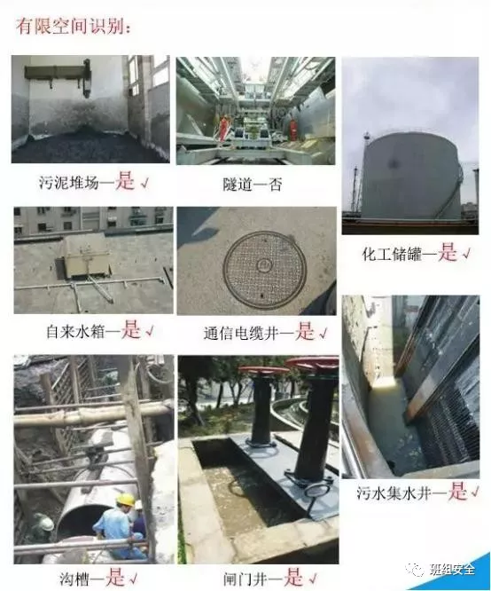
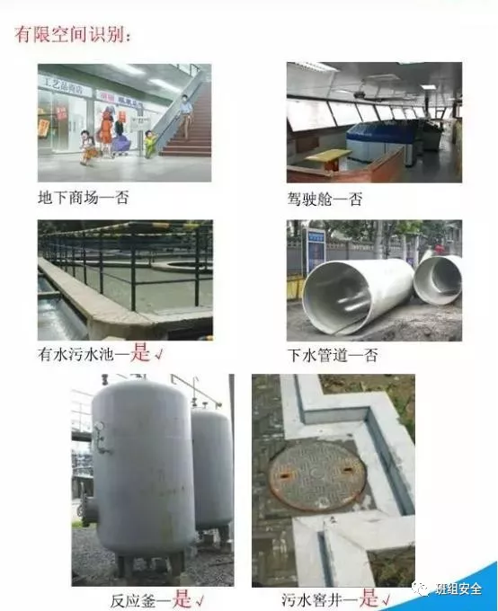
作业概述
有限空间的识别
有限空间的识别

Slide 24





作业概述
有限空间有哪些危害？
燃爆危害
电力危害
    当可燃性气体浓度超过最低爆炸限度的10%时；当空气中易燃性粉尘相对集中,从而使可视距离在、1.5米以内模糊时；
    当氧气浓度在23%以上时。
受限空间内可能有各种电气设备，若处理不当、操作失误等，可能发生触电事故
生物危害
交通危害
密闭空间内工作可能会感染到各类细菌和病毒，甚至由昆虫、蛇、老鼠等引起的生物性危害，在地下污水渠工作的工人应该穿着覆盖全身的保护衣物；
密闭空间（沙井）进出点位于行人道或马路上时，工作人员会有被车轮撞倒的可能，其它人士也会有跌下密闭空间的危险。沙井附近需设置适当的围栏。
_{机械危害}
中毒窒息
受限空间内可能有各种机械动力、传动、设备，若处理不当、操作失误等，可能发生机械伤害事故
常见的有毒有害气体有硫化氢、一氧化碳、苯、甲苯、二甲苯等

Slide 25
作业概述
典型有限空间作业危险有害因素分析
有限空间种类 | 有限空间名称 | 主要危害有害因素
封闭或半封闭设备 | 船舱、储罐、车载槽罐、反应塔（釜）、压力容器 | 缺氧窒息、一氧化碳中毒 挥发性有机溶剂中毒、爆炸
 | 冷藏箱、管道 | 缺氧窒息
 | 烟道、锅炉 | 缺氧窒息、一氧化碳中毒
地下有限空间 | 地下室、地下仓库、隧道、地窖 | 缺氧窒息
 | 地下工程、地下管道、暗沟、涵洞、地坑、废井、污水池（井）、沼气池、化粪池、下水道 | 缺氧窒息、硫化氢中毒 可燃性气体（CH₄、CO等）爆炸
 | 储藏室、温室、冷库 | 缺氧窒息
地上有限空间 | 酒精池、发酵池 | 缺氧窒息、硫化氢中毒、可燃性气体爆炸
 | 垃圾站 | 缺氧窒息、硫化氢中毒、可燃性气体爆炸
 | 粮仓 | 缺氧窒息、粉尘爆炸、磷化氢中毒
 | 料仓 | 缺氧窒息、粉尘爆炸

Slide 26
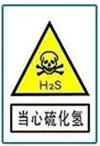
作业概述
典型有限空间作业危险有害因素分析
硫化氢中毒
浓度（mg/m³) | 症状 | 停留时间
0.01-0.03 | 硫化氢的嗅觉感
10 | 最高容许浓度 | 8小时
70-150 | 呼吸道及眼部刺激症状 | 1-2小时
200-300 | 眼疾性刺激症状、肺水肿 | 1小时
500-760 | 肺水肿、支气管炎及肺炎、头痛、头晕、步态不稳、恶心、呕吐、甚至死亡 | 15-60分钟
≥1000 | 意识丧失或死亡 | 几分钟甚至瞬间死亡（点击样死亡）
硫化氢（H₂S）
由含氮化合物如蛋白质腐败分解产生，咸菜腌制过程中会产生硫化氢。
（1）无色、有特色的臭鸡蛋味；
（2）易溶于水、酒精、汽油；
（3）比重比空气大，易积聚在通风不良的城市污水管道、化粪池、污水池、纸浆池以及其他各类发酵池和蔬菜腌制池等低洼处。
（4）易燃，与空气能形成爆炸性混合气体，爆炸极限为4.0%~46.0%；
（5）H₂S属窒息性气体，是一种强烈的神经毒物；
（6）在作业环境中的最高容许浓度为10mg/m³。

Slide 27
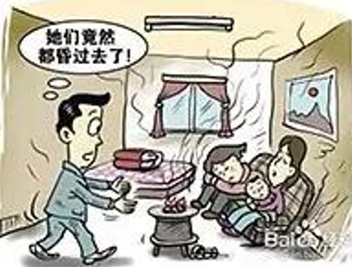
作业概述
典型有限空间作业危险有害因素分析
一氧化碳中毒
浓度（ppm) | 症状 | 停留时间
50 | 最高容许浓度 | 8小时
200 | 轻度头痛、不适 | 3小时
600 | 头痛、不适 | 1小时
 | 轻度心悸 | 30分钟
1000~2000 | 站立不稳，蹒跚 | 1.5小时
 | 混乱、恶心、头痛 | 2小时
2000~5000 | 昏迷、失去知觉 | 30分钟
一氧化碳（CO）
有机物分解会产生一氧化碳
（1）无色、无臭、无味、无刺激性；
（2）比重比空气小；
（3）难溶于水，溶于乙醇，苯等多种有机溶剂
（4）易燃，与空气混合能形成爆炸性混合气体，爆炸极限为12.5%~74.2%；
（5）有毒，属窒息性气体。进入体内后主要与红细胞的血红蛋白结合，形成碳氧血红蛋白，使红细胞失去携氧能力，而造成组织缺氧。

Slide 28
作业概述
典型有限空间作业危险有害因素分析
缺氧窒息
氧气浓度（v/v） | 症状
19.5~25.5% | 正常氧气浓度，人工作正常
15~19% | 工作能力降低、感到费力
12~14% | 呼吸急促、脉搏加快、协调能力和感知判断力降低
10~12% | 呼吸减弱，嘴唇发青
8~10% | 神志不清、昏厥、面色土灰、恶心、呕吐
6~8% | 超过8分钟：100%死亡； 超过6分钟：50%死亡； 4-5分钟 有可能恢复
4~6% | 停留40秒后昏晕、抽搐、呼吸停止，死亡
人正常生活和工作的氧气浓度为19.5%~23.5%。空气中的氧气浓度低于此范围会对人的身体造成不同程度的伤害。长期浓度过低，引起人体组织处于缺氧状态，造成窒息死亡
甲烷（CH₄）
天然气、沼气、煤气主要成分
（1）在标准状态下是一种无色、无味的气体；
（2）比重比空气小；（3）难溶于水，溶于醇、乙醚；（4）易燃，与空气混合能形成爆炸性混合气体，爆炸极限为5.0%~15.0%；（5）有机物在缺氧的情况下分解会产生甲烷。

Slide 29
作业概述
企业有限空间的制度化管理
有限空间的制度化管理流程
严格作业审批
进行有限空间作业前必须严格实行作业审批制度，严禁擅自进入有限空间作业。
建立管理制度
建立作业台账
有限空间作业的工贸企业应当建立六项安全生产制度和规程。
(1)安全责任制度
(2)应急管理制度
(3)审批制度
(4)安全操作规程
(5)作业现场安全管理制度
(6)相关人员安全培训教育制度
企业要对有限空间进行识别，确定有限空间的数量、位置以及危险有害因素等基本情况，建立有限空间管理台账并及时更新。长期存在风险的有限空间，需设置醒目的标志、标示。

Slide 30
作业概述
企业有限空间的制度化管理
1
有限空间作业安全责任制度
7
有限空间辨识清单
2
有限空间作业审批制度
8
有限空间管理台账
3
有限空间作业现场安全管理制度
9
有限空间作业票
4
人员安全培训教育制度
10
安全培训记录
5
有限空间作业应急管理制度
11
有限空间专项应急预案
6
有限空间作业安全操作规程
12
有限空间应急装备、物资

Slide 31
作业概述
企业有限空间的作业安全管理
作业安全要求
1
必须严格实行作业审批制度，严禁擅自进入有限空间作业
2
作业前，应当将有限空间作业方案和作业现场可能存在的危险有害因素、防控措施告知作业人员
3
采取可靠隔断措施，将可能危及作业安全的设施设备、存在有毒有害物质的空间与作业地点隔开
4
应当严格遵守“先通风、再检测、后作业”的原则
5
保持有限空间出入口畅通
6
设置明显的安全警示标志和警示说明
7
作业前清点作业人员和工器具
8
作业人员与外部有可靠的通讯联络
9
监护人员不得离开作业现场，并与作业人员保持联系
10
存在交叉作业时，采取避免互相伤害的措施
Notes:
4、应当严格遵守“先通风、再检测、后作业”的原则。
（检测的时间不得早于作业开始前30分钟。）
（有限空间内盛装或者残留的物料对作业存在危害时，作业人员应当在作业前对物料进行清洗、清空或者置换）
（作业中断超过30分钟，作业人员再次进入有限空间作业前，应当重新通风、检测合格后方可进入）
（作业场所存在可燃性气体、粉尘的，其电气设施设备及照明灯具的防爆安全要求）

Slide 32
作业概述
企业有限空间的作业安全管理
作业安全要求
11
建立有限空间作业安全责任制度，明确企业内部各有限空间作业时的负责人
12
建立有限空间作业审批制度，严防未经审批就盲目作业的行为
13
建立有限空间作业现场安全管理制度，规范作业过程安全管理
14
建立有限空间作业现场负责人、监护人员、作业人员、应急救援人员安全培训教育制度
15
建立有限空间作业应急管理制度，有了应急救援的制度和预案，并事先进行应急演练
16
制定有限空间作业安全操作规程，让员工知道如何做才是安全的

Slide 33
作业概述
企业有限空间的作业安全管理
平时
辨识有限空间，确定其数量、位置和危险有害因素，并建立管理台账，有变化的及时更新。
作业前
评估作业环境，分析存在的危险有害因素，提出消除、控制危害的措施，制定作业方案，并经相关负责人批准。
按照作业方案，明确作业现场负责人、监护人员、作业人员及其安全职责。
将作业方案、可能存在的危险有害因素、防控措施告知作业人员，监督作业人员按照方案进行作业准备。
采取可靠的隔离措施，将可能危及作业安全的设施设备、存在有毒有害物质的空间与作业地点隔开。
先对有限空间进行通风，再检测氧气、易燃易爆物质（可燃性气体、爆炸性粉尘）、有毒有害气体等浓度，确保符合相关国家标准或者行业标准的规定后，再开始作业。

Slide 34
作业概述
有限空间作业正确的施工流程
施工方、组织方、属地方、安全监督方签署作业许可，并共同完成“作业分析表”以及“受限空间作业许证”，根据检测结果对作业环境危害状况进行评估。
打开人孔进行自然通风，一段时间后进行空气检测，确认作业空间内有毒气体已排除干净；随后，在人孔口张贴警示标识并上锁，禁止外人进入该空间。
清空作业空间，利用盲板挡好进、出料孔，免费获取资料加微：aqxf01。阻隔有毒气源以及其他介质，属地安监人员对盲板上锁。
1
2
3
封闭场地
危害评估
通风换气
一是属地方为防护人员配备符合国家标准要求的通风、检测、照明、通讯、应急救援设备和个人防护用品、呼吸防护用品。二是防护装备以及应急救援设备设施应妥善保管，并按规定定期进行检验、维护，以保证设施的正常运行。
配备防护设备
作业时
有限空间作业
正确施工流程
4
4
结束工作
6
沟通复测
解除封闭
7
5
7
6
5
作业结束后，须施工方和监护人把票交给属地安监人员，安监人员对人孔进行警戒隔离，再次上锁，现场所有器具带走。
施工过程中，外部监护人须每隔15分钟与施工人员进行沟通，每隔两个小时对施工空间内的空气进行复测，每次复测结果均作详细记录。
属地安监人员打开人孔锁，解除人孔警戒隔离，施工人员进入施工。

Slide 35
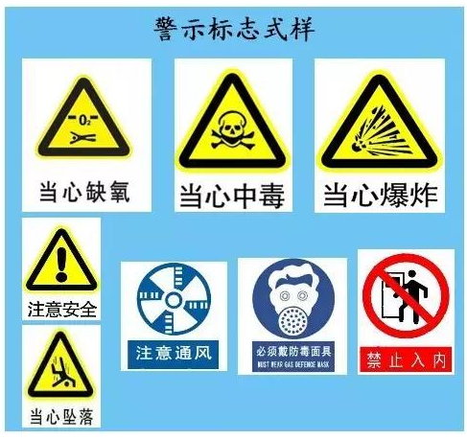

作业概述
企业有限空间的审批与检查
进入密闭场所作业前要制定详细的作业方案，并且填报《有限空间作业审批表》，经所在单位安全部门审核和单位负责人批准后方可实施作业。
有限空间作业审批表（样表）
工作内容: |  |  | 作业地点：
作业单位:
作业负责人： |  |  | 安全监护人：
作业人员：
作业时间： 月 日 时 分至 月 日 时
序号 | 安全措施 | 主要内容 |  | 签字
1 | 作业人员安全交底
2 | 氧气浓度
3 | 有害气体检测
4 | 个人防护用品使用
5 | 照明措施
6 | 应急器材配备
7 | 现场监护
8 | 其他补充措施
作业安全条件及现场确认 作业负责人： 年 月 日
审批部门审核意见： 审核人： 年 月 日
确认可能发生中毒、窒息等事故的场所，在这些场所悬挂或张贴警示标志。

Slide 36
作业概述
企业有限空间的审批与检查
有限空间作业检查表（样表）
检查项 | 作业标准 | 检查结果
文件 审核 | 开工前，施工单位须编报专项作业安全管控方案。内容包括：人员安排及岗位职责、安全施工操作规程、施工安全管理措施、安全防护管理措施、应急救援保护措施等。
 | 作业或者监护人员应根据规定，持有效上岗作业证。
 | 每日开工作业前须进行岗前安全培训，严禁教育培训不合格上岗作业。
 | 施工单位须严格实行作业审批制度，进出施工现场人员须进行登记，未经许可严禁擅自进入有限作业空间。
人员防护及监护 | 施工单位必须根据作业实际需要为施工人员配备符合国家标准、有效的个人防护用品。
 | 作业人员使用的工具必须确保安全可靠。
 | 严禁无防护、监护措施作业。
 | 监护人员数量应能够进行危急情况处理。
 | 施工单位现场应配备应急救援设备。一旦发生紧急情况，应立即启动应急救预案。
 | 夜间作业，地面作业人员应穿戴高可视警示服。
安全警示标志 | 施工现场需进行隔离。 免费获取资料加微：aqxf01
 | 在显著位置设置安全标志和警示标识，内容至少包括：严禁无关人员进入有限空间、作业场所危险因素、安全操作注意事项、急救措施，并应明确标识应急负责人及联系方式。
 | 夜间实施作业，应在作业区域周边显著位置设置警示灯
安全 操作 | 作业人员班前不得喝酒，在禁止吸烟的区域不得吸烟，不应疲劳作业，不得在作业面上睡觉。
 | “先通风，再检测、后作业”。严禁使用纯氧进行通风换气。
 | 进入有限空间作业前，检测有限空间可能存在的危险因素。未经检测或检测不合格严禁进入有限空间。
 | 实施检测时，检测人员应处于安全环境。
 | 做好检测记录，包括检测时间、地点、气体种类和检测浓度等。
 | 夜间作业需加装夜间示警照明设备；

Slide 37
作业概述
企业有限空间的审批与检查
作业中断时
一旦作业中断超过30分钟，再次进入有限空间作业前，必须重新通风、检测合格后方可进入。
作业结束后
作业结束后，作业现场负责人、监护人员应当对作业现场进行清理，撤离作业人员。

Slide 38
作业概述
有限空间的施救程序
进行有限空间作业的施工人员发生中毒、窒息等危险后，外部监护人应按照有限空间作业应急预案展开救援，切忌前赴后继式施救。
1
沟通复测
施工过程中，外部监护人严格执行每隔十五分钟与施工人员沟通一次，每隔两个小时对施工空间内的空气进行复测。
2
及时通知
作业空间内施工人员发生中毒、窒息等危险，在有意识的情况下，自行及时通知外部监护人，或者外部监护人按时进行沟通复测，及时发现事故。
3
请求支援
监护人接到呼救信号后，及时发出警报，通过对讲机向属地安监人员请求支援。
外部监护人迅速将外部准备好的防护设施穿戴整齐先行实施救援。若施工人员仍有意识，监护人员可在外部直接传递通气式呼吸器面罩，使其自救；若施工人员已失去意识，监护人带面罩进入作业空间进行救援。免费获取资料加微：aqxf01
4
组织救援
5
封锁场地
属地安监人员对施工现场实行封锁，防止其他人员无故进入影响救援工作。
6
救援完成
监护人及属地安监人员成功救出被困施工人员，由等候旁边的急救车将其送往附近医院。

Slide 39
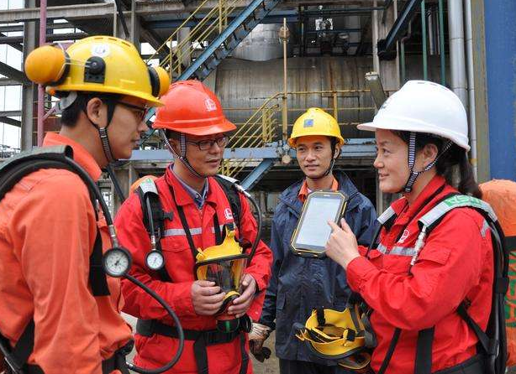
作业概述
有限空间的培训管理
让员工学习：
有限空间作业的安全操作规程
告知员工：
有限空间作业的危险有害因素和安全防范措施
教会员工：
紧急情况下的应急处置措施
教会员工：
正确使用检测仪器、劳动防护用品

Slide 40
感谢观看
感谢您的关注
讲师名
aqxf01
让安全人更有安全感

